Slide 1
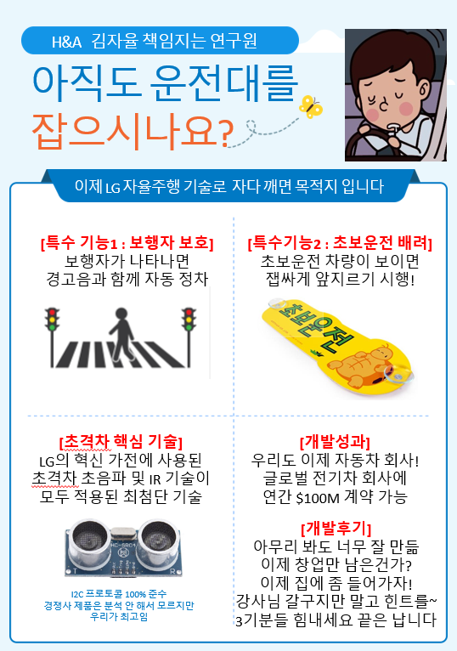
(샘플) 자율주행차 자동차 붕붕이

Slide 2


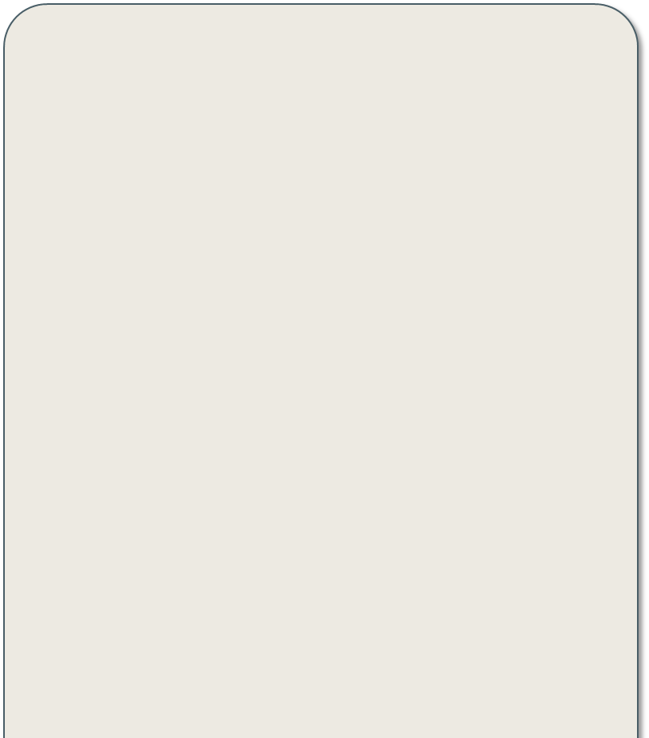



각종 문서 보기가
어렵다구요?
FOBI
File-Oriented
Bot Interface
문서 관리를 한 번에
업무에 필요한 사내문서를 편하게 관리하세요.
원하는 정보를 쉽게!
“제품 스펙” 어디서 찾을 수 있어?
이동해 드릴게요!
관련 담당자와 지라 링크는 …
키워드 입력
검색

Slide 3
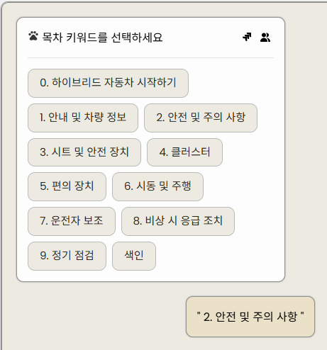





문서 읽기 어려울 땐
FOBI란?
FOBI
File
Oriented
Bot
Interface
🐾
1
2
4
3

Slide 4
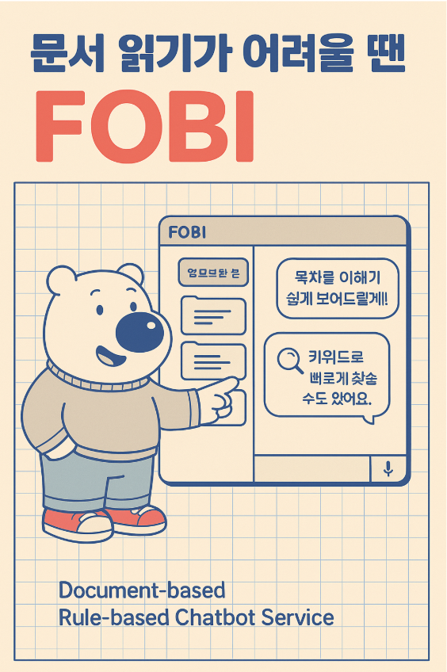
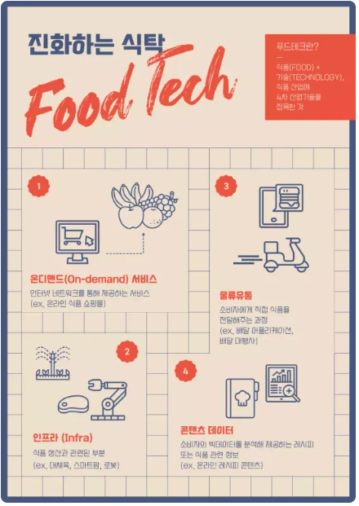
문서 읽기 어려울 땐
FOBI란?
FOBI
File
Oriented
Bot
Interface
🐾
1
2
방대한 양의 문서로 고통받는 연구원
반복되는 설계 기준서 설명에 지친 연구원
히스토리와 담당자를 찾느라 야근하는 연구원
4
3

